Slide 1

第三章

Slide 2
本章要点
  常量与变量
  函数、算术表达式与赋值语句
  简单的输入输出语句
  参数、END、STOP、PAUSE语句

Slide 3
主要内容
3.1 源代码书写格式
3.2 常量
3.3 变量
3.4 函数
3.5 算术表达式
3.6 赋值语句
3.7 简单的输出语句
3.8 简单的输入语句
3.9 参数语句
3.10 END、STOP、PAUSE语句

Slide 4
3.1 源代码书写格式
标号区
(1-5列)
续行区
(6列)
语句区
(7-72列)
注释区
(73-80列)
C 求一元二次方程两个实根
PROGRAM quadratic
REAL a,b,c,d,x1,x2
READ *,a,b,c
d=b*b–4*a*c
100 IF (d .GT. 0) THEN
x1=(–b+SQRT(d))/(2*a)
x2=(–b–SQRT(d))
& /(2*a)
PRINT *, 'x1=' , x1
PRINT *, 'x2=' , x2
ELSE
PRINT *, '该方程有复数根。'
END IF
END
Notes:
这80列分为四个区，每一区都有严格的起止范围，具体规定是：
（1）第1~5列为标号区,只允许出现正整数、*、C、c，后三者表示改行为注释行，F90之后可以由！打头在这个区域的任何一列出现
（2）第6列为续行标志区:空格和数字0不允许作为续行符
（3）第7~72列为语句区 :F77的一条语句可以有19个续行, F90的一条语句可以有39个续行
（4）第73~80列为注释区 。
（5）80列以外不予处理。
Fixed-form Source Code
was Declared obsolescent in Fortran 95, but still part of Fortran 2008.

Slide 5
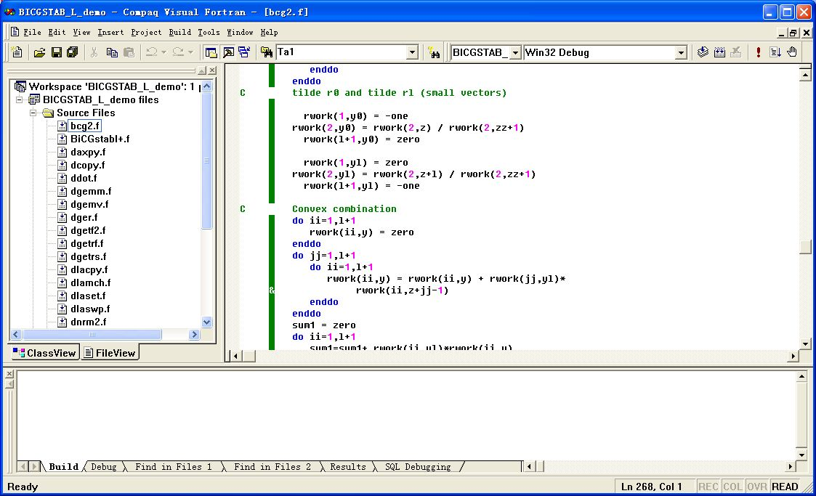
3.1 源代码书写格式

Slide 6
3.2 常量
常量：在程序运行期间，其值不能被改变的量称为常量，通常为程序中直接书写的数据。
Fortran中常量区分为6种类型：
能写成1,000?
能写成1000?
必须有小数点?只有小数点不含数字呢？
整型 1000，+125，-100，0，12
实型 .14 ，+0.125，-3.789，1.
双精度
复型
逻辑型
字符型
Notes:
Fortran90及之后的标准不再允许在整数的各数字间出现空格.

Slide 7
指数形式说明：
12.3 e+8
指数部分：e表示以10为底，可大/小写；
8为指数值(幂), 只能是整数；
±指数符号，为正时可省略；
数字部分：字母e之前必须有数字，小数点可省；
必须同时包含两部分
指数部分
数字部分

  1.e3、.8e-3、-123e-6、-.0e-3
  1e 、e3、2.1e3.5、.e3、e

Notes:
为什么必须要有两部分?
若没有数字部分成了变量(若数字部分有小数点而已,则为零,而为零时.e10了,.e100都是零,表示并不唯一,且真正的零在IEEE754中有明确规定:M和E皆为0);
若没有指数部分成了小数表示法(指数部分只有e会造成究竟是常量还是表达式的误解,如1e + 3,究竟是表达式(1e0 + 3)还是常量(1e+3)?).
数字部分不允许再出现e,如(1e3).e8是非法的

Slide 8
规范化的指数形式：
例如: 123.456可以表示为：
123.456e0, 12.3456e1, 1.23456e2,
0.123456e3, 0.0123456e4, 0.00123456e5
第一种：在字母e（或E）之前的数字部分小于1，小数点后的第一个数字非零。
第二种：在字母e（或E）之前的数字部分在小数点左边有且只有一位非零的数字。
Notes:
Fortran:不同的系统可能采用上述两种中其中一种规范化形式（codeblocks）,常用第二种.
C/C++采用的是第2种

Slide 9
3.2 常量
常量：在程序运行过程中，其值不能被改变的量称为常量，通常为程序中直接书写的数据。
Fortran中常量区分为6种类型：
能写成10,0?
能写成100?
必须有小数点?只有小数点不含数字呢？
整型 100，+125，-100，0，12
实型 3.14 ，+0.125，-3.789，1.
双精度 3.14D0，+1.25D-1，-3.789D+0
复型 (3.0,-0.63) ，(3.0E0,-6.3E-1)
逻辑型 .true.， .FALSE.
字符型 'a'， 'b' ，'2?(=).:$''+-*/'
也称为字符串，以ASCII形式存放，fortran90之后用单引号或双引号，但前后需一致。

Slide 10
3.3 变量
变量：在程序运行期间允许被改变的量。变量代表内存中具有特定属性的一个存储单元，它用来存放数据，这就是变量的值。
F90后添加下划线
变量命名规定：Fortran语言规定标识符只能由大小写字母、数字这两类字符组成，且第一个字符必须为字母 (为什么不可以为数字?)。(源字符集)
例：sum，total, month, StudentName，
lotus12，BASIC, li3Ning,G20
M.D.John, 2d, G_20, ￥123,_D64,a>b


Notes:
F77可分辨6个字母的变量，F90之后达30个字母
除非刻意加密，否则好名字很重要，君不见甘肃女主播三天换三名，号称改名姐：2012.2.5-7日，任秀娟、玺悦、任玺悦

Slide 11
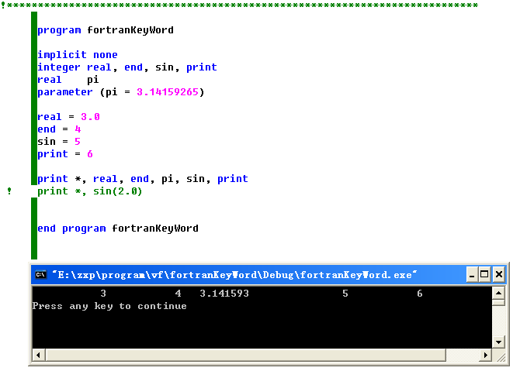
注意：
大小写不敏感，且变量名的字符之间可以有空格，如SUM、sum、Sum，S Um被视为相同的变量；
变量名长度不超过6(f90为31,f2003为63)个字符；
Fortran中没有规定变量名不能与关键字同名，如print=3.0合法，但变量名最好也不要与系统提供库函数和关键字同名；
在选择变量名和其它标识符时，应注意做到“见名知意”，即选有含意的英文单词（或其缩写）作标识符，如sum（求和），max（最大），PI（π）；
建议采用“先定义，后使用”的方式，但不可重复定义。
保留字？

Slide 12
变量类型：和常量一样分为六类，这里暂且介绍整型和实型变量,规定变量类型三种方法：
1、隐含约定（I-N规则）：凡以字母I,J,K,L,M,N开头的变量为整型变量，如I,IMAX,Number,KT；而A,B,Count则为实型变量。
2、用implicit语句：规定某一/些字母开头变量的类型。
implicit real(I,J)
implicit integer(A,C,T-V)
3、用类型说明语句：
integer I,A
real K,Sum
double precision high,length
complex dpot
logical bool
character abc
权限逐步升高

Slide 13
3.4 Fortran函数
内部函数：Fortran提供的系统函数,如SQRT(4.0),SIN(2.),EXP(3.5),LOG(3.0),ABS(-2.)
说明：
内部函数有输入参数和返回值；
输入到函数中的参数有类型；
分通用名和专用名，如MOD，AMOD，DMOD；
三角函数中角度单位为弧度；
输入参数可以是：常量，变量，表达式

Slide 14
3.5 Fortran算术表达式
1、四种表达式：算术、关系、逻辑、字符
用运算符将运算对象（常量、变量和函数等）组织起来的、符合Fortran语言语法规则的式子，称为表达式。单个常量、变量或函数，可以看作是表达式的一种特例，称为简单表达式，其它表达式称之为复杂表达式。
算术表达式: 表达式中的运算符都是算术运算符。
常量表达式：用运算符将常量连接起来的、符合Fortran语言语法规则的式子。
2、算术表达式：+，-，*，/，**；
3、优先级：括号；函数；乘方；*，/；+-；
同级先左后右（乘方为先右后左2**3**2?）
如,3+5-6.0*8.0/4**2
4、算术表达式的混合运算：整型、实型、双精度、复型
之间允许，自动进行类型转换：由低级向高级转换 。
5、算术表达式的运算误差：整型量准确，实型存在误差，
* 注意运算次序；
* 将实型量的比较是否相等改为比较差是否很小；
* 采用双精度型以提高精度。
Notes:
C语言有13类34种种运算符，分为15个优先级。
C++超过51种运算符。
如AMOD(8.5,4.2)，讲解求余的三条性质

Slide 15
3.6 赋值语句
所谓赋值，就是将一个确定的值传输给一个相应的变量。在Fortran中，赋值除了通过DATA语句之外，还可以使用赋值语句来实现，并且赋值语句具有比DATA语句更广泛的用途。语句的一般格式为：
V＝e
其中，表达式中的等号“=”就是赋值符；
V代表一个变量名；
e代表一个表达式。

Slide 16
3.6 赋值语句
Fortran的赋值语句有三种类型：算术赋值语句、逻辑赋值语句和字符赋值语句。
算术赋值语句的作用是将一个算术量赋予一个算术型变量；
逻辑赋值语句的作用是将一个逻辑量赋给一个逻辑型变量；
字符赋值语句的作用就是将一个字符型数据赋给一个字符型变量。

Slide 17
3.6 赋值语句
赋值语句中的“=”号是赋值符，而不是等号。赋值符的作用是将赋值符右边表达式的值传递给赋值符左边的变量。
例如，赋值语句“X=3.0”的作用是将数值3.0传递到变量X中。因此，在阅读程序代码时对赋值符的理解应是带方向的，即将什么数据赋值给什么变量；
算术赋值兼有计算+赋值功能；
左边只能是变量名（或数组元素名），不可为常量和表达式；右边可以是常量、变量、表达式；
例：X+Y=3.6


Slide 18
3.6 赋值语句
算术赋值语句的类型转换：在一个算术赋值语句V=e中，赋值变量（V）和表达式（e）的类型既可以相同，也可以不相同：
1、如果变量V与表达式e类型相同，则直接进行赋值，不需进行类型转换；
2、如果变量V与表达式e类型不同，则先求e值，然后将e值的结果转换为变量V的类型；
3、在不同的类型之间进行转换是有限制条件的：
数值型以及逻辑型数据之间允许相互赋值转换；
数值型数据与字符型数据之间则不允许进行直接赋值转换，需要使用专用的字符函数；
逻辑型数据不允许与字符型数据之间进行直接或间接的转换。
整型数据与实型数据的相互转换遵循如下规则：整形向实型转换时，保持数值的大小不变；实型向整型转换时，直接将实型的小数部分截去。
在由整型数据向逻辑型数据转换时，逻辑型数据的值由整型数据的奇偶来决定：奇为.TRUE.，偶（包括0）为.FALSE.。
在由实型数据向逻辑型数据转换时，实型数据会首先转换成整型，然后再由整型向逻辑型转换。
Notes:
CHAR与ICHAR实现整数与字符之间的转换
同时复习c/c++不同长度整型变量之间的赋值规则

Slide 19
3.7 简单的输出语句
三种格式：用户指定格式；隐含标准格式；无格式（向磁盘、磁带输出）。
隐含标准格式：亦称表控格式，即计算机系统隐含规定的输出格式。
Fortran没有专用的表控输出语句，表控输出格式的输出都是输出语句的简化形式。具体来说，PRINT语句和WRITE语句都能够进行表控输出。

Slide 20
3.7 简单的输出语句
PRINT语句完成表控输出的语法格式如下
PRINT *[, 输出项,……]
注意：
在PRINT语句中不能指定输出设备，只能向系统隐含指定的设备输出数据（隐含指定的输出设备一般是指计算机屏幕）；
语句中的星号“*”表示“表控格式输出”，即按照计算机默认的格式进行数据的输出；
输出项可以有多个，各输出项之间用逗号“,”分隔；
当语句中没有输出项时， PRINT *语句将输出一空白行。

Slide 21
3.7 简单的输出语句
WRITE语句来完成表控输出的语法格式如下
WRITE(*,*)[输出项,……]
WRITE语句中第一个星号“*”表示在系统隐含指定的设备上输出，第二个星号“*”表示“表控格式输出”；
输出项可以有多个，各输出项之间用逗号“,”分隔；
当语句中没有输出项时， WRITE(*,*)语句将输出一空白行。

Slide 22
3.7 简单的输出语句
表控输出的特点
如果输出的是整数，系统会自动为每个整数分配13列，当要输出的数据位数不够时，左端以空格补齐；
当实数能够用小数形式表达时，分配18列，小数部分7列。如果小数点后有效位数不足，则用“0”补齐；
如果实数只能用指数形式表达时，则分配15列。其中，指数部分占5列，小数部分6列；
在输出数组时，数组元素会按照它在数组中存储的先后顺序依次输出。
在输出字符串时，直接按照字符串的实际长度进行输出。
用户也可以在同一条PRINT语句或WRITE语句中输出整数、实数和字符串，如PRINT *, 1000, 1.414, “Two Numbers”
Notes:
实际的输出列数和系统还相关，如有的系统整型输出宽度为10列，CVF的小数形式输出11列（6位小数）、指数形式13列（6位小数）
Codeblocks中，整数12列，小数13列，指数形式17列（8位小数）
注意这里字符串的实际长度指的是该字符数组所占的字节数，例如
program print_x
implicit none
character*10 chArray1,chArray2*4
parameter(chArray1='abcd')
parameter(chArray2='abcd')
print*, chArray1,‘x'
print*, chArray2,‘x'
end program print_x
则输出的形式为：
abcd x
abcdx

Slide 23
3.8 简单的输入语句
简单输入语句主要是指表控输入格式，又称为自由格式输入。表控输入语句也是特定输入语句的简化形式。READ语句能够实现表控输入，有两种形式：
READ *[, 输入项,……]
在这种形式中，不能指定输入设备，只能由系统隐含指定的设备上输入（系统隐含指定的设备一般是指键盘）；
语句中的星号“*”表示“表控输入”，即按照数据合法的格式进行输入；
输入项可以有多个，每个输出项之间用逗号/空格分隔；
当语句中没有输入项时，系统将挂起程序的运行，直到用户键入回车符。

Slide 24
3.8 简单的输入语句
READ(*, *)[输入项,……]
语句中的第一个星号“*”表示“系统默认的输入设备”（一般指键盘）；第二个星号“*”表示“表控输入”；
输入项可以有多个，每个输出项之间用逗号/空格分隔；
当语句中没有输入项时，系统将挂起程序的运行，直到用户键入回车符。
PROGRAM TEST
IMPLICIT NONE
REAL :: A , B
INTEGER :: I, J
READ(*, *)A, B
READ(*, *)I, J
PRINT *, "Output:"
PRINT *, A, B
PRINT *, I, J
END PROGRAM TEST

Slide 25
3.8 简单的输入语句
表控输入的特点
输入的数据个数要不少于READ语句中的变量个数；
输入数据的类型要与READ语句中相应变量的类型一致,若不一致，则可能出现赋值错误；
如果输入的数据不够，READ语句将会等待用户继续输入，直到输入所需的全部数据为止；
如果输入的数据过多，则多余的数据不起作用；
每一个READ语句都是从一个新的输入行开始读数据；
输入行出现“/”，表示对READ语句的输入到此结束；
一个数据的各数字之间不要有空格。

Slide 26

3.9 参数语句
属于非执行语句；
在所有执行语句之前；
命名遵类型规定；
先类型语句后参数语句，亦可遵循I-N规则；
符号常量，不能再被赋值、改变；
不可用于语句标号和FORMAT中。
real, parameter::pi=3.1415926535
INTEGER NUMBER
PARAMETER (PI = 3.1415926535)
PARAMETER (NUMBER = 10)
PARAMETER (NUM2 = 10)
Notes:
F90以后可以参数语句可以和变量的声明同时写在一起，如real, parameter::pi=3.1415926535

Slide 27
3.10 END、STOP、PAUSE语句
1、END
程序单位结束标识；
结束本程序单位运行；
主程序中——停止；
子程序中——返回调用程序。
2、STOP
停止运行（不论是否在主程序）
STOP [N]（不超过5位的数字），如STOP 123
3、PAUSE
使程序暂停（挂起），用于调试程序；
PAUSE [N]
Notes:
f90及之后多了exit语句,相当于C/C++语言的break;
f90及之后多了cycle语句,相当于C/C++语言的continue;
这两个语句仅适用于循环体
PAUSE statement is obsolescent since the fortran 90 standard. The PAUSE statement itself has been deleted from the Fortran 95 standard.

Slide 28
Fortran77源字符集(3类共75个)
字母 | 小写 26个 | abcdefghijklmnopqrstuvwxyz
 | 大写 26个 | ABCDEFGHIJKLMNOPQRSTUVWXYZ
数字 | 10个 | 0123456789
特殊符号 | 13个 | + - * / = , . : ' $ ( ) 空格

Slide 29
Fortran90源字符集(4类共84个)
字母 | 小写 26个 | abcdefghijklmnopqrstuvwxyz
 | 大写 26个 | ABCDEFGHIJKLMNOPQRSTUVWXYZ
数字 | 10个 | 0123456789
下划线 | 1个 | _
特殊符号 | 21个 | + - * / = , . : ‘ $ ( ) ^ 空格 ！‘‘ % & ；< > ?

Slide 30
C++源字符集(列出3类共92个，但不全，没列扩展字符)
字母 | 小写 26个 | abcdefghijklmnopqrstuvwxyz
 | 大写 26个 | ABCDEFGHIJKLMNOPQRSTUVWXYZ
数字 |  | 0123456789
特殊符号 |  | + - * / = , . _ : ; ? \ " ' ~ | ! # % & () [] {} ^ < > 空格

Slide 31
C++的关键字(部分)
数据类型说明符与修饰符
bool char class const double enum float int long short signed struct union unsigned void volatile
存储类型说明符和修饰符
inline auto extern register static
访问说明符
friend private protected public
其它说明符
asm operator template this typedef virtual
语句与标号
case switch default break continue do while for goto if else return throw try catch
运算符及逻辑值
new delete sizeof true false

Slide 32
程序单位中语句和注释行的顺序
PROGRAM、FUNCTION，SUBROUTINE或BLOCKDATA语句
IMPLICIT语句
ENTRY语句
和
FORMAT语句
PARAMETER语句
注释行
其它说明语句
语句函数语句
DATA语句
可执行语句
END语句

